Slide 1
Webkit

Slide 2
一 WebView
二 WebViewClient
三 WebChromeClient
四 Java和JavaScript互相调用

Slide 3
1 WebView
在Android手机中内置了一款高性能webkit内核浏览器，在SDK中封装为一个叫做WebView组件。

Slide 4
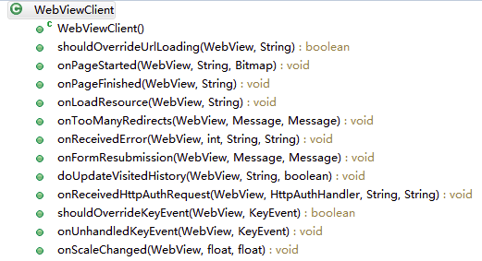
2 WebViewClient
处理各种通知请求

Slide 5
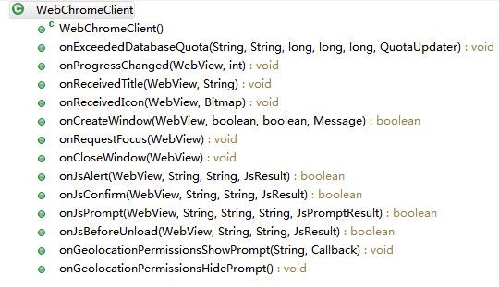
3 WebChromeClient
处理Javascript的对话框，标题，图标和进度等信息

Slide 6
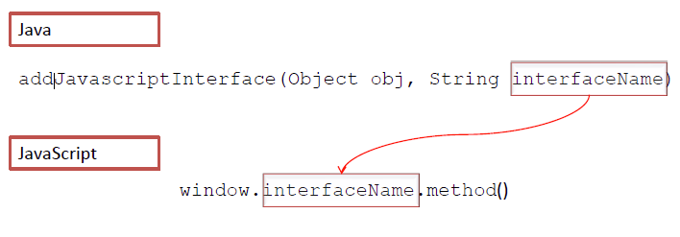
4 JavaScript调用Java
将一个java对象绑定到一个javascript对象中,javascript对象名就是interfaceName

